Slide 1
BÀI 9
CẢM XÚC CỦA EM

Slide 2

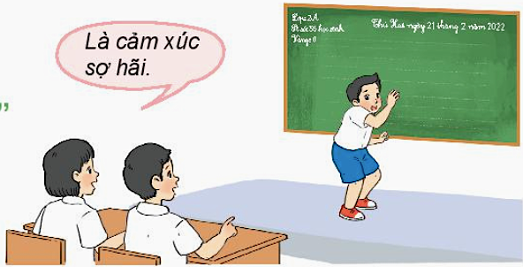
LUYỆN TẬP
1
Cùng các bạn chơi trò: Đoán cảm xúc.

Slide 3

2
Em sẽ có cảm xúc như thế nào trong tình huống sau:
LUYỆN TẬP
2
Khi bạn không giữ lời hứa với em
1
Em làm vỡ một món đồ kỉ niệm của bố.
4
3
Khi em được khen ngợi
Một anh trong trường thường xuyên bắt em xách cặp cho anh

Slide 4
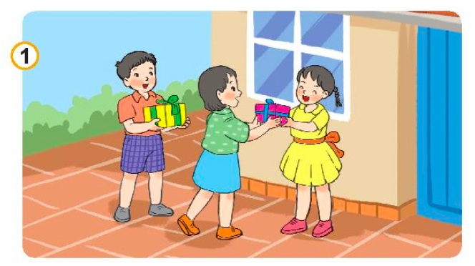
3
Đóng vai thể hiện cảm xúc trong các tình huống sau:
LUYỆN TẬP
Khi em được tặng quà

Slide 5
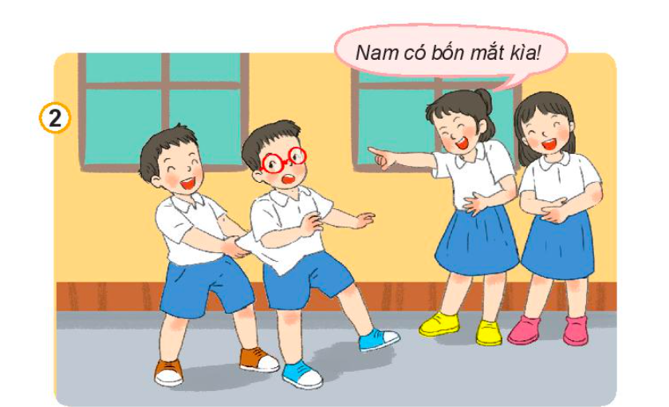
3
Đóng vai thể hiện cảm xúc trong các tình huống sau:
LUYỆN TẬP
Khi em bị bạn trêu

Slide 6

3
Đóng vai thể hiện cảm xúc trong các tình huống sau:
LUYỆN TẬP
Khi bạn không muốn chơi với em

Slide 7
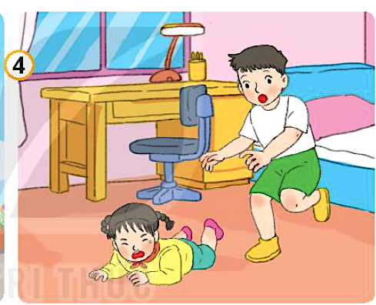
3
Đóng vai thể hiện cảm xúc trong các tình huống sau:
LUYỆN TẬP
Khi em vô tình làm ngã em gái

Slide 8


VẬN DỤNG
Hãy chia sẻ cảm xúc của em trong một ngày.
Còn các bạn thì sao? Ngày hôm nay ở trường của bạn như thế nào?
Hôm nay ở trường mình cảm thấy rất vui, vì được chơi đuổi bắt.

Slide 9



